Slide 1




(9 - 4): الدوران والتماثل الدوراني
إعداد المعلمة: أ. نوره راشد
رئيسة قسم الرياضيات : هنادي العمران
مديرة المدرسة : أ / ليلى حسين اكبر

Slide 2





Slide 3
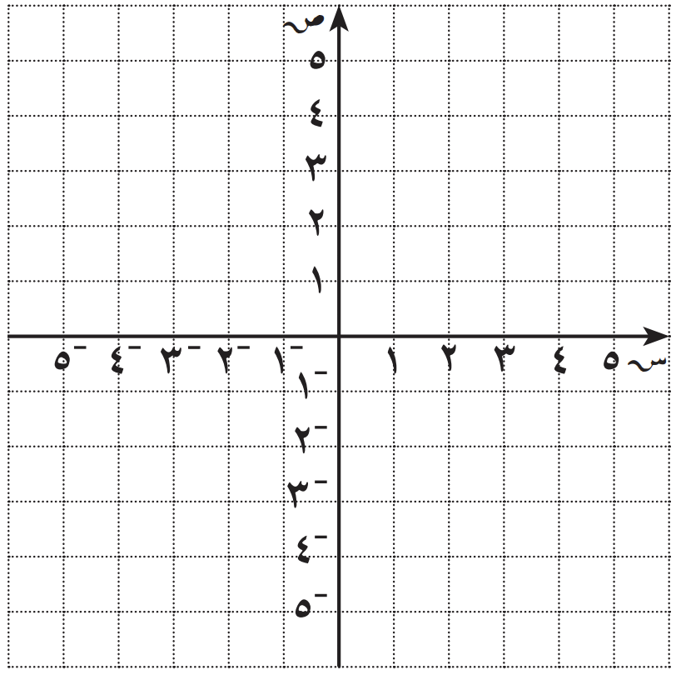




ب
  ( -3 ، 2 )
ل
حددي النقاط على المستوى الإحداثي
ب
د
  ( 0 ، -4 )
ع
  ( 5 ، -5 )
د
ع
ل
  ( 3 ، 4 )

Slide 4


Slide 5
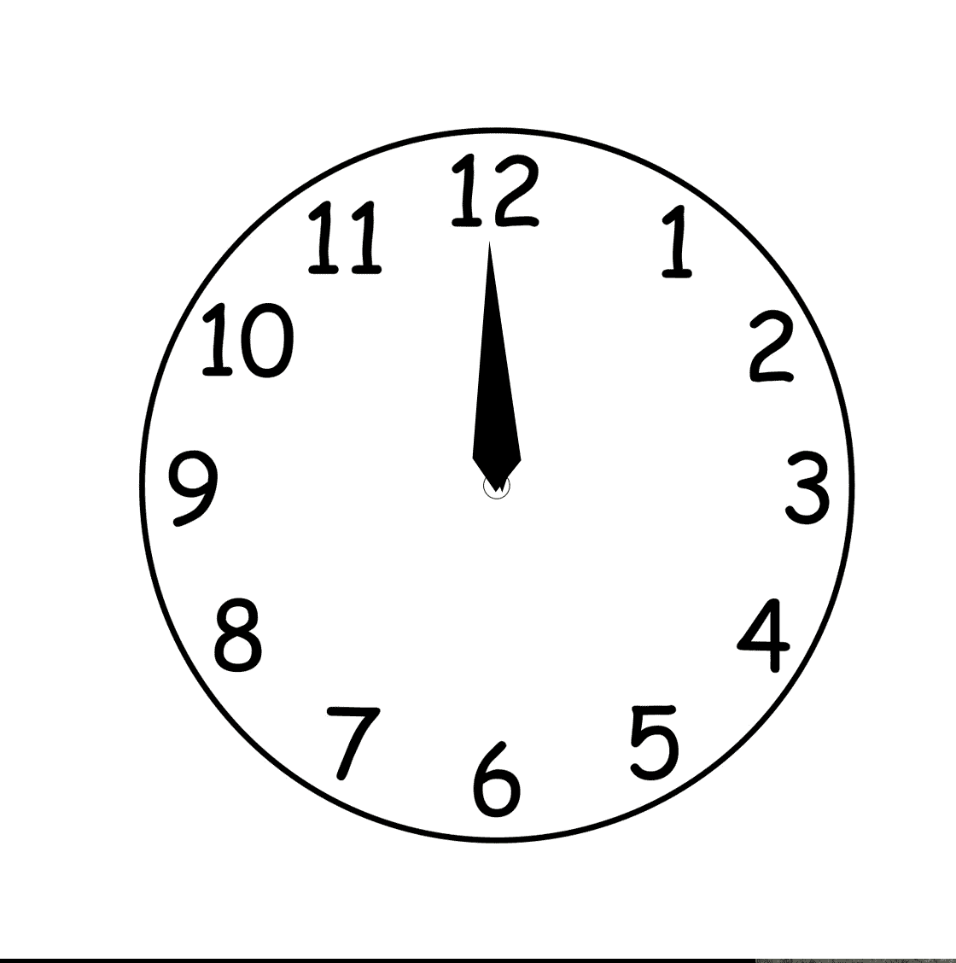

Slide 6
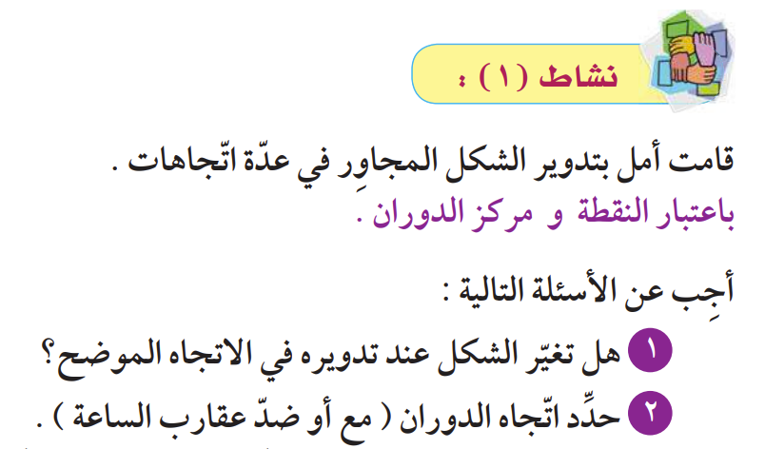
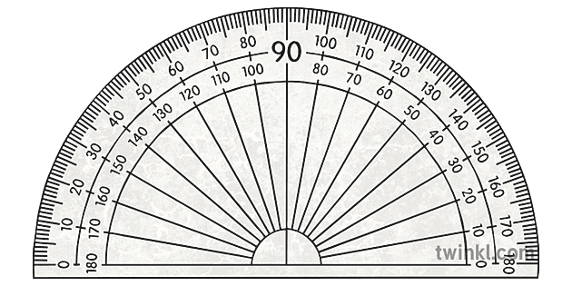

صفحة 130
أ
لا
مع عقارب
الساعة
و

Slide 7
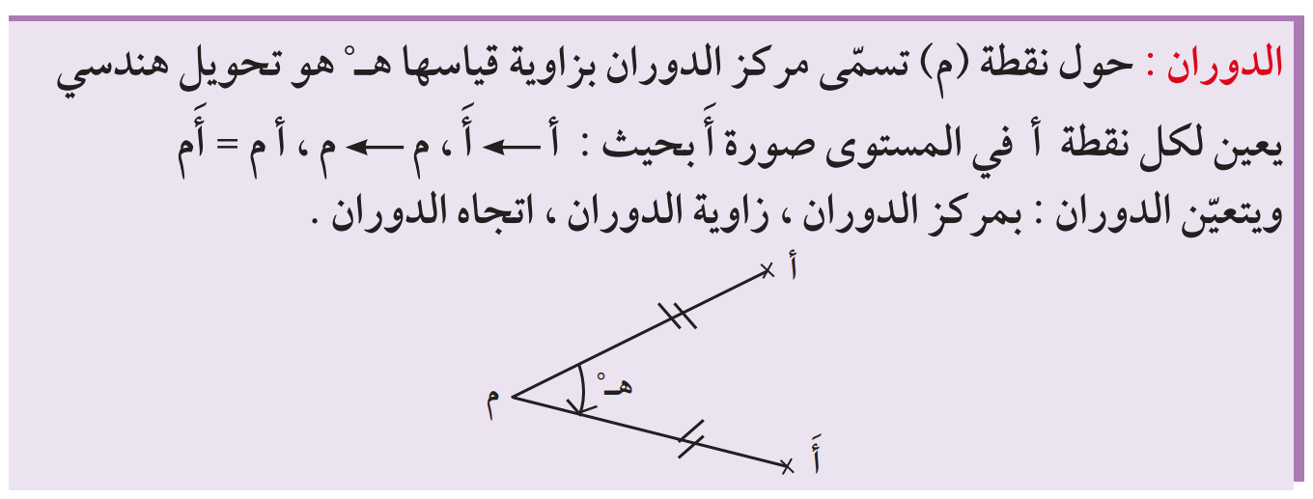
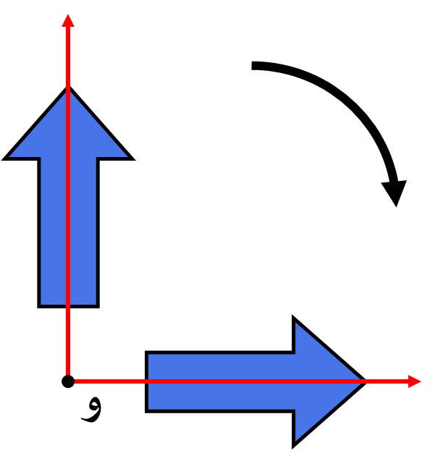

Slide 8
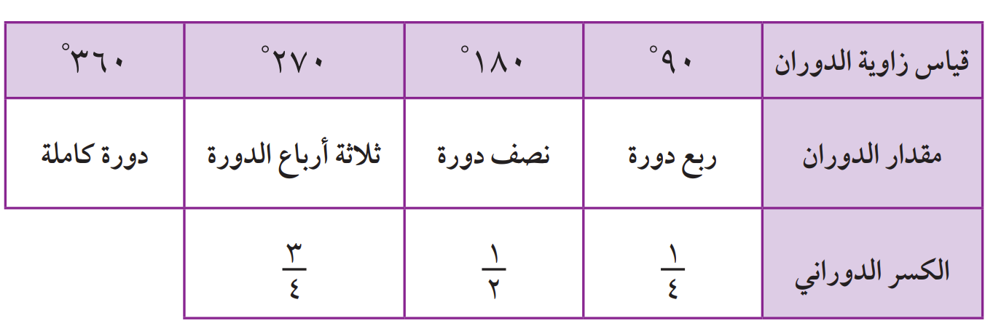
صفحة 131
مهم
مهم
مهم
مهم
مهم
مهم
مهم
مهم

Slide 9

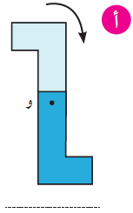
صفحة 131
⁵90
⁵180

Slide 10
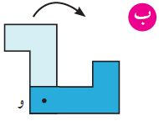
صفحة 131
⁵90

Slide 11
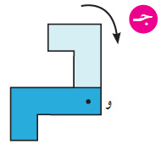
صفحة 131
⁵90
⁵270
⁵180

Slide 12
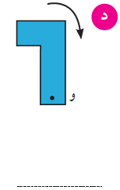
صفحة 131
90°
180°
360°
270°

Slide 13


-

Slide 14


Slide 15


Slide 16

صفحة 133
90°
180°

Slide 17
صفحة 133
270°
180°
90°

Slide 18
صفحة 133
90°
180°

Slide 19


صفحة 131
دورة كاملة
⁵360
ربع دورة
ثلاثة أرباع دورة
⁵90
⁵270
نصف دورة
له تماثل دوراني عند ⁵180
⁵180

Slide 20



Slide 21
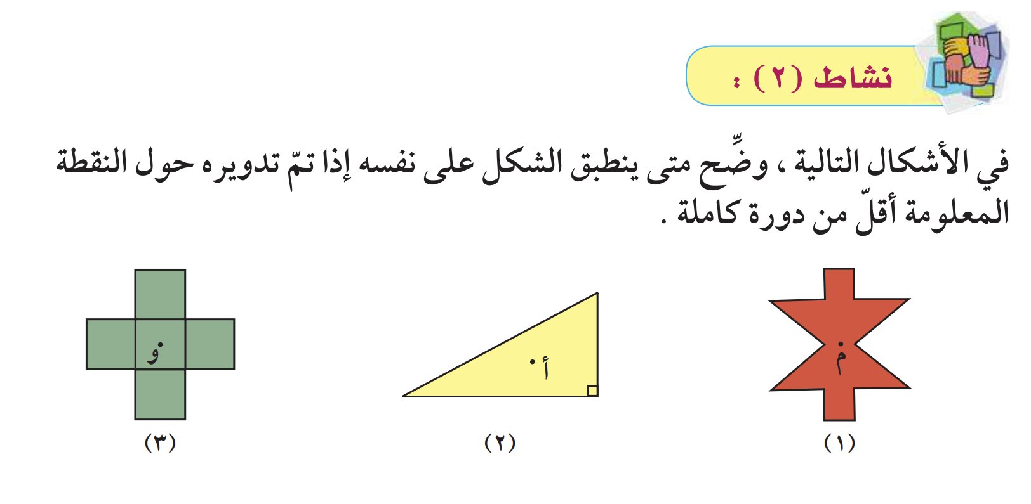
صفحة 131

Slide 22
صفحة 131
له تماثل دوراني عند ⁵180

Slide 23
صفحة 131
له تماثل دوراني عند ⁵180

Slide 24
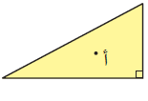
صفحة 131
دورة كاملة
⁵360
ربع دورة
ثلاثة أرباع دورة
⁵90
⁵270
ليس له تماثل دوراني
نصف دورة
⁵180

Slide 25
صفحة 131
ليس له تماثل دوراني
له تماثل دوراني عند ⁵180

Slide 26
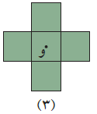
صفحة 131
دورة كاملة
⁵360
ثلاثة أرباع دورة
ربع دورة
له3 تماثلات دورانية عند ربع دورة
و نصف دورة
و ثلاثة ارباع دورة
⁵270
⁵90
نصف دورة
⁵180

Slide 27
صفحة 131
له3 تماثلات دورانية عند ربع دورة
و نصف دورة
و ثلاثة ارباع دورة
ليس له تماثل دوراني
له تماثل دوراني عند ⁵180

Slide 28
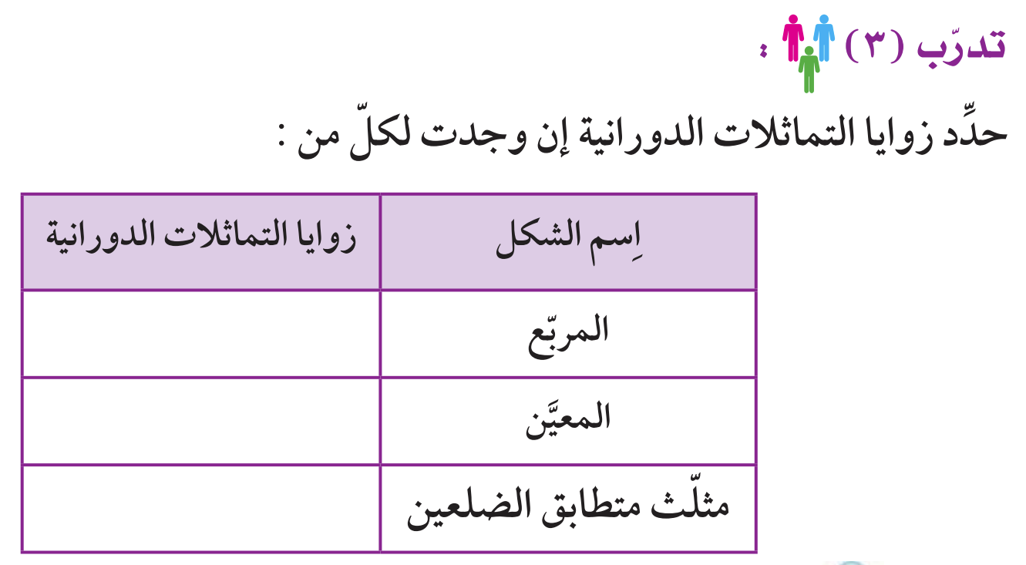
صفحة 132
، 270°
، 180°
90°
180°
لا يوجد

Slide 29
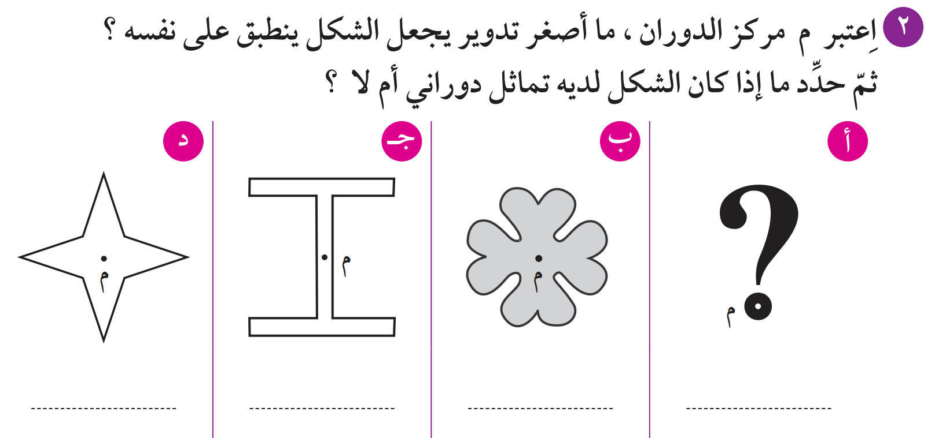
صفحة 133
90°
له تماثل
180°
له تماثل
90°
له تماثل
360°
ليس له تماثل

Slide 30

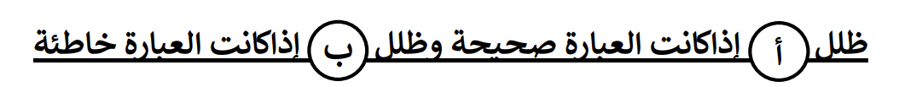


Slide 31


ماذا تعلمنا اليوم ؟

